Slide 1
ESTRATEGIAS PARA LA INNOVACIÓN
SIMULADORES DE NEGOCIOS PARA IMPULSAR EL ÉXITO DE LAS STARTUPS
Autor/es: Erica Milin, Silvia Quiroga, Hernán Martel, Rubén Flecha
Universidad Tecnológica Nacional Facultad Regional Buenos Aires
País: Argentina

Slide 2
Agenda
Introducción
Problemas comunes
Desafíos
Entrenando a CEOs
Plataforma de simulación
Conclusiones

Slide 3
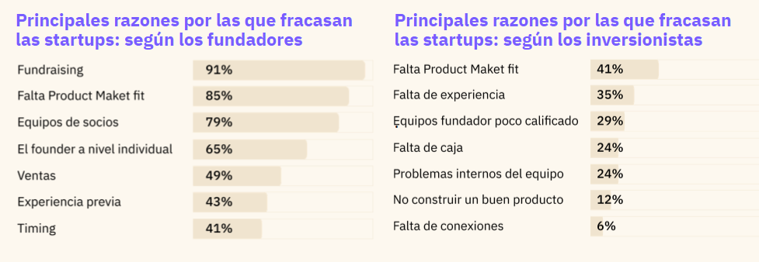
Introducción

Slide 4
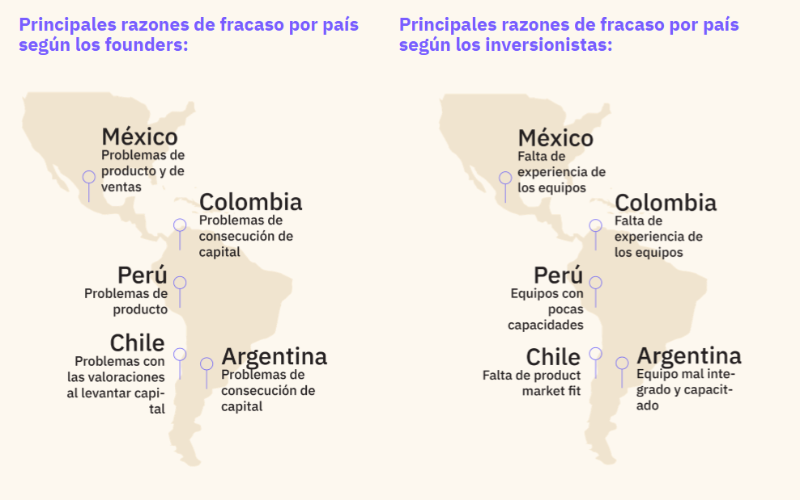
Introducción
Las startups enfrentan un entorno altamente competitivo donde cada decisión es crucial.
Los simuladores ofrecen una solución práctica para desarrollar habilidades clave y tomar decisiones efectivas.

Slide 5
Factores que contribuyen a los quiebres de empresas:
Limitaciones financieras

Slide 6
Factores que contribuyen a los quiebres de empresas:
Entorno económico volátil

Slide 7
Factores que contribuyen a los quiebres de empresas:
Barreras regulatorias y legales

Slide 8
Factores que contribuyen a los quiebres de empresas:
Falta de planificación estratégica

Slide 9
Desafíos Comunes
falta de experiencia
recursos limitados
Estos desafíos pueden resultar en decisiones erróneas y obstaculizar el crecimiento.
Ahí es donde entran en juego los simuladores.
Financiación
Talento y Gestión del Talento
Desarrollo de Productos: Regulaciones
Escalabilidad

Slide 10
La naturaleza desafiante de las startups
falta de recursos financieros
simuladores
Las startups enfrentan desafíos únicos y complejos
incertidumbre del mercado
Gestión efectiva para superarlos.
competencia feroz

Slide 11
Financiamiento y sostenibilidad
pueden ayudar a comprender las estrategias de financiamiento
dificultades que enfrentan los emprendedores para acceder al capital
simuladores
evaluar riesgos
garantizar su sostenibilidad a largo plazo
tomar decisiones financieras inteligentes

Slide 12
Gestión del talento en startups
reclutamiento
los emprendedores se enfrentan a la competencia con empresas consolidadas para atraer y retener talento cualificado
capacitación
simuladores
retención
pueden ayudar a desarrollar estrategias efectivas de
fomentar una cultura empresarial atractiva

Slide 13
Desarrollo de productos y adaptación al mercado
innovación
validación del mercado
El desarrollo de productos en startups implica un equilibrio delicado
simuladores
ayudar a los emprendedores a comprender mejor las necesidades del cliente
iterar rápidamente para adaptarse a las demandas cambiantes
realizar investigaciones de mercado efectivas

Slide 14
Marco legal y regulatorio
desde el cumplimiento normativo hasta la protección de la propiedad intelectual
barreras regulatorias y legales complejas
simuladores
ayudar a los emprendedores a navegar por este terreno, proporcionando conocimientos sobre regulaciones, normativas y mejores prácticas legales

Slide 15
Impulso a la Escalabilidad
gestión del crecimiento
escalabilidad
procesos eficientes
preservación de la cultura emprendedora

Slide 16
Plataforma de Aprendizaje Interactiva
Los simuladores proporcionan una plataforma interactiva para que los emprendedores experimenten y aprendan de manera segura, desde estrategias financieras hasta cultura corporativa

Slide 17
Decisiones de entrenamiento
Los simuladores brindan a los emprendedores la oportunidad de enfrentarse a diferentes escenarios empresariales y explorar diversas estrategias. Esto les permite evaluar cómo las decisiones tomadas afectan a su empresa en diferentes contextos. Al tener la capacidad de experimentar con diferentes enfoques y estrategias, los emprendedores pueden desarrolar una mentalidad más flexible y adaptativa, lo que les ayudará a hacer frente a los desafíos cambiantes del entorno empresarial.
Dentro del simulador de negocios, los participantes asumen el rol de gerentes generales de una empresa de fabricación de software. Tendrán que tomar decisiones vinculadas a la contratación o despido de personal, la inversión en tecnología y otras variables clave, con el objetivo de maximizar los dividendos de su empresa en cada período.

Slide 18
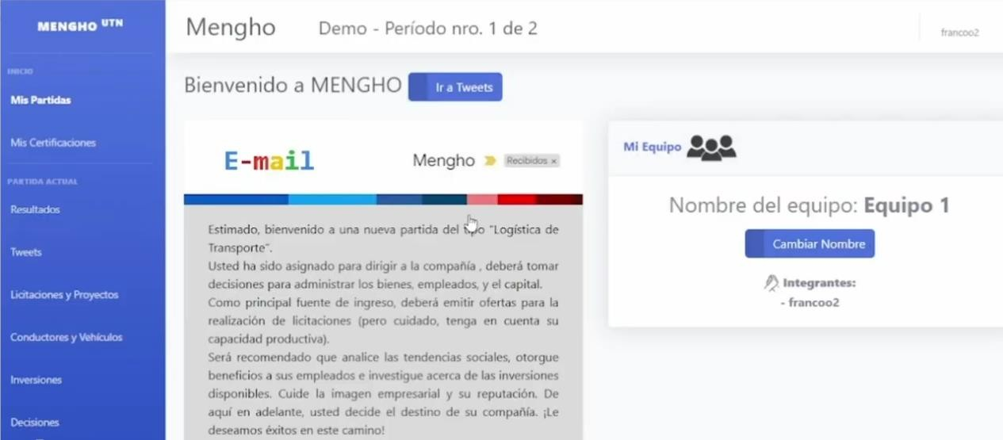
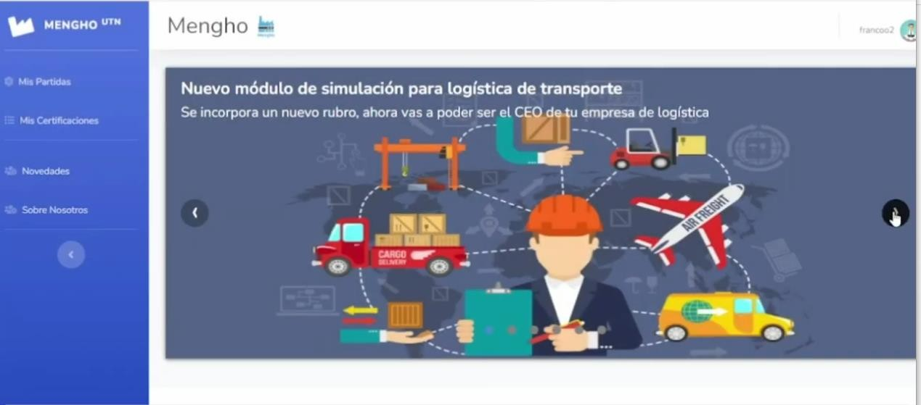

Slide 19
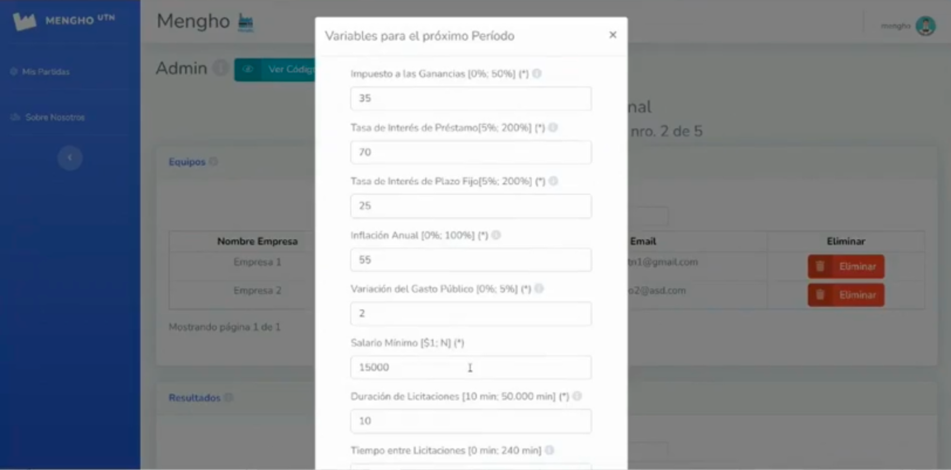
Administrador

Slide 20
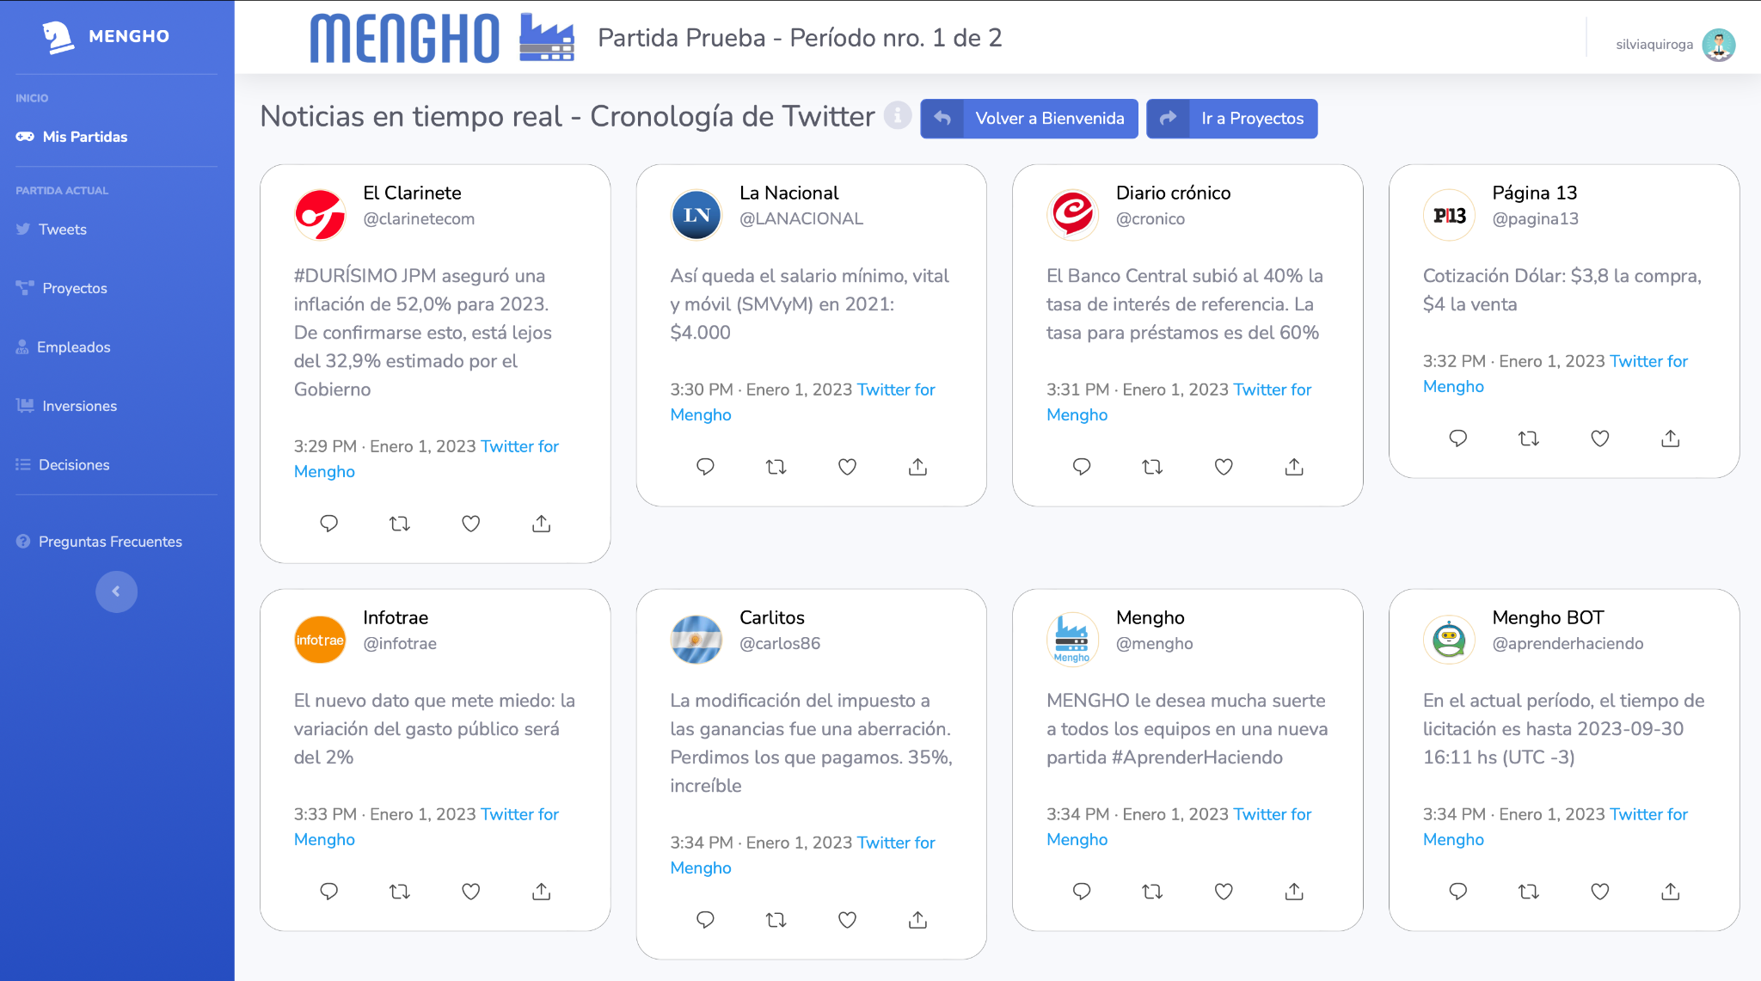
Tweets

Slide 21
Proyectos

Slide 22
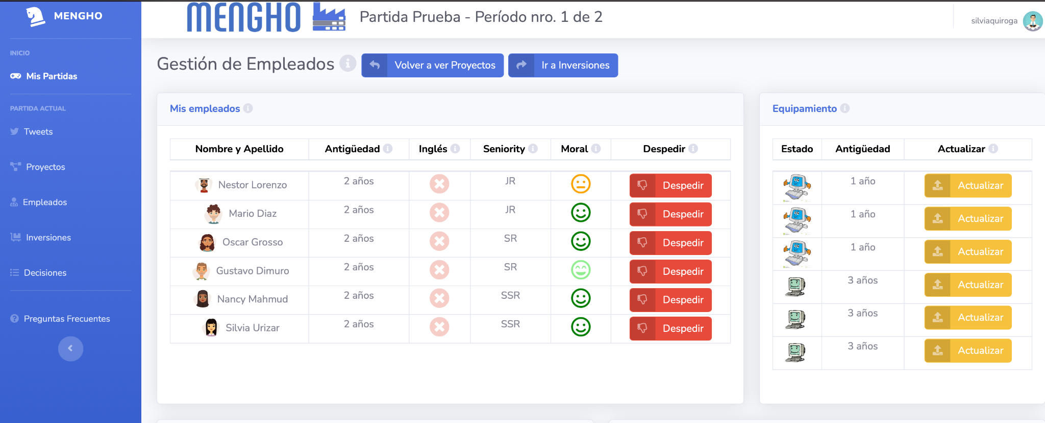
Gestión de Empleados

Slide 23
Gestión de Empleados

Slide 24
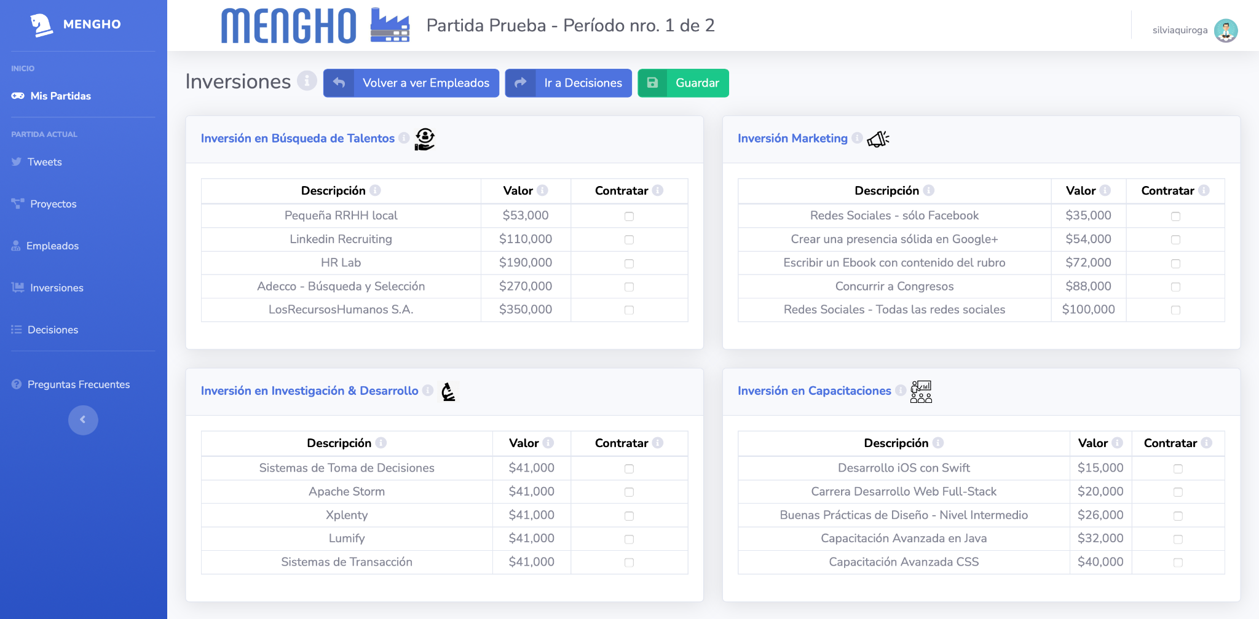
Inversiones

Slide 25
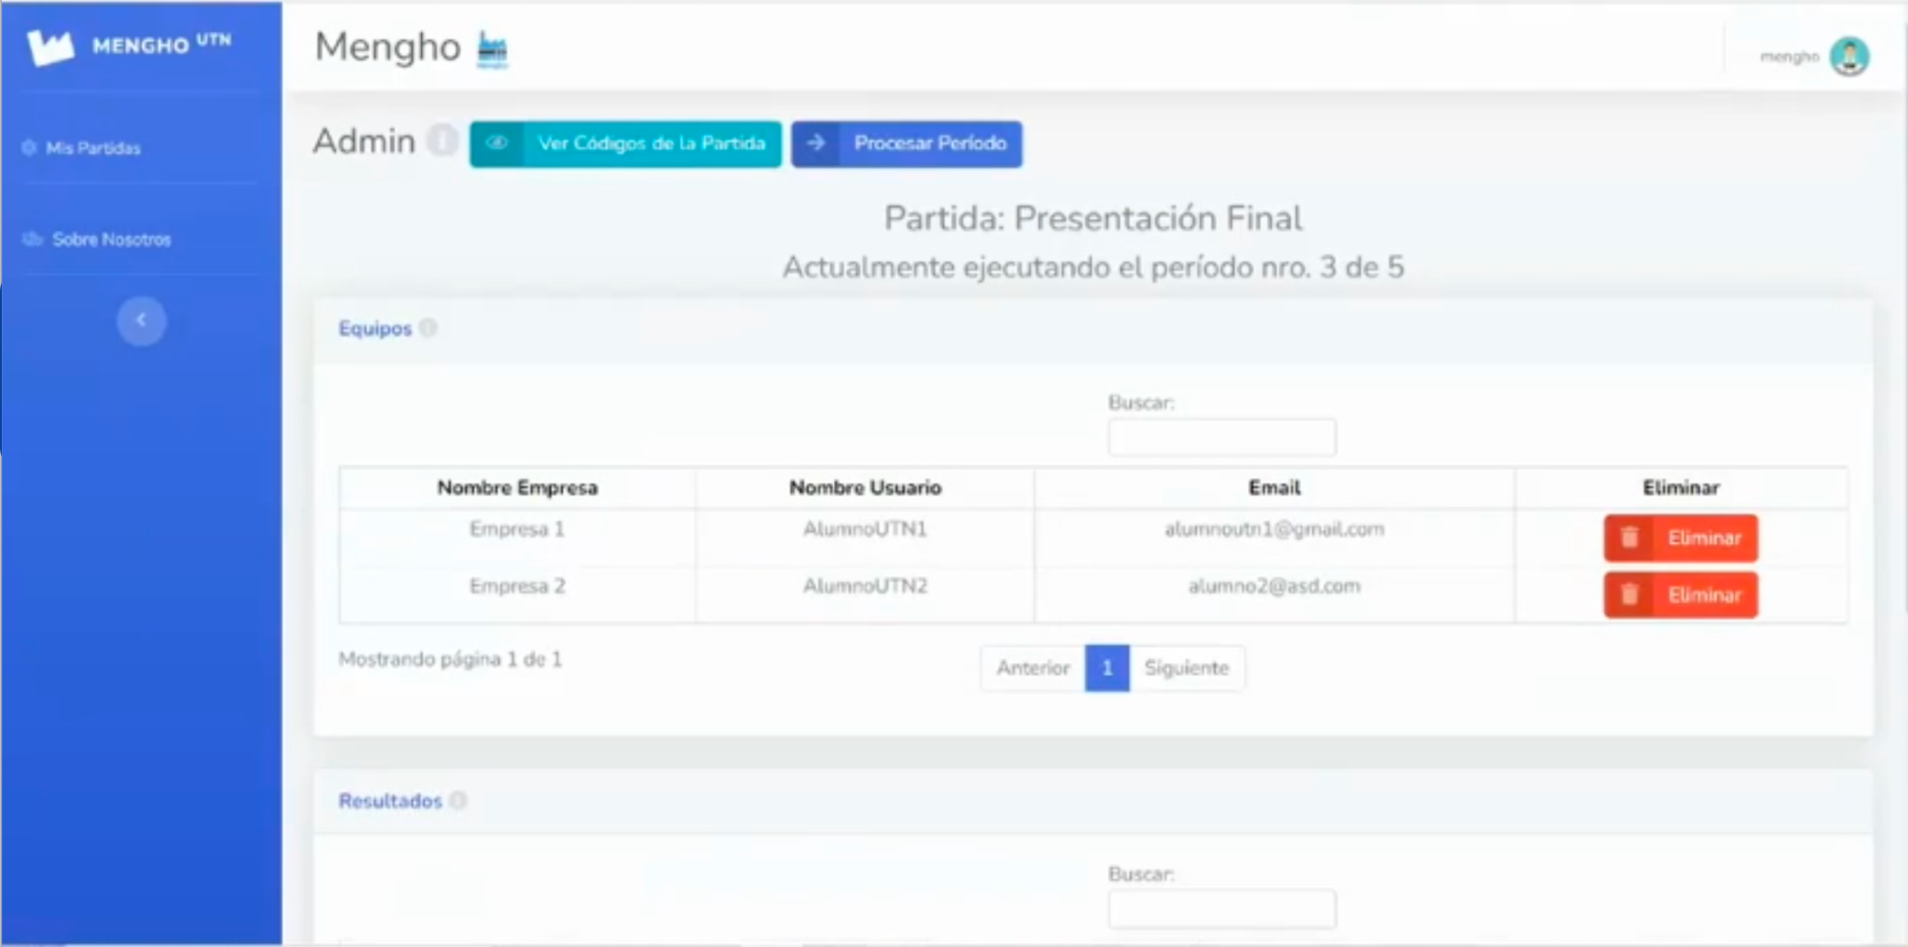
Resultados

Slide 26
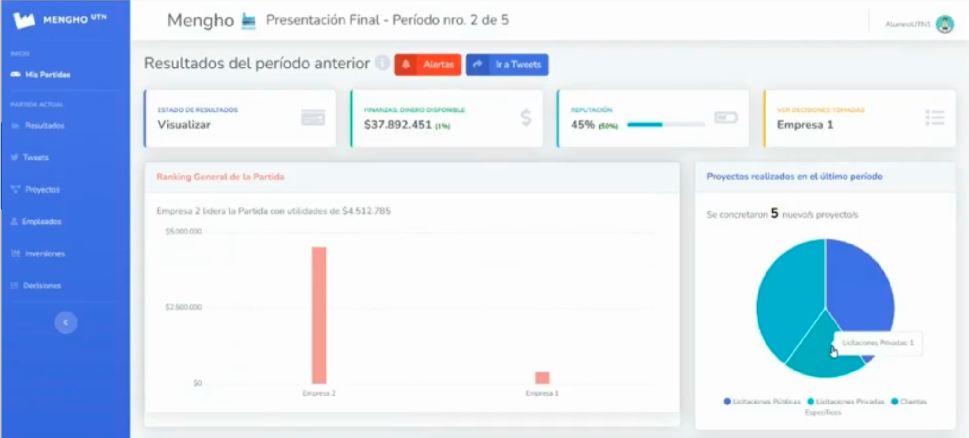
Resultados

Slide 27
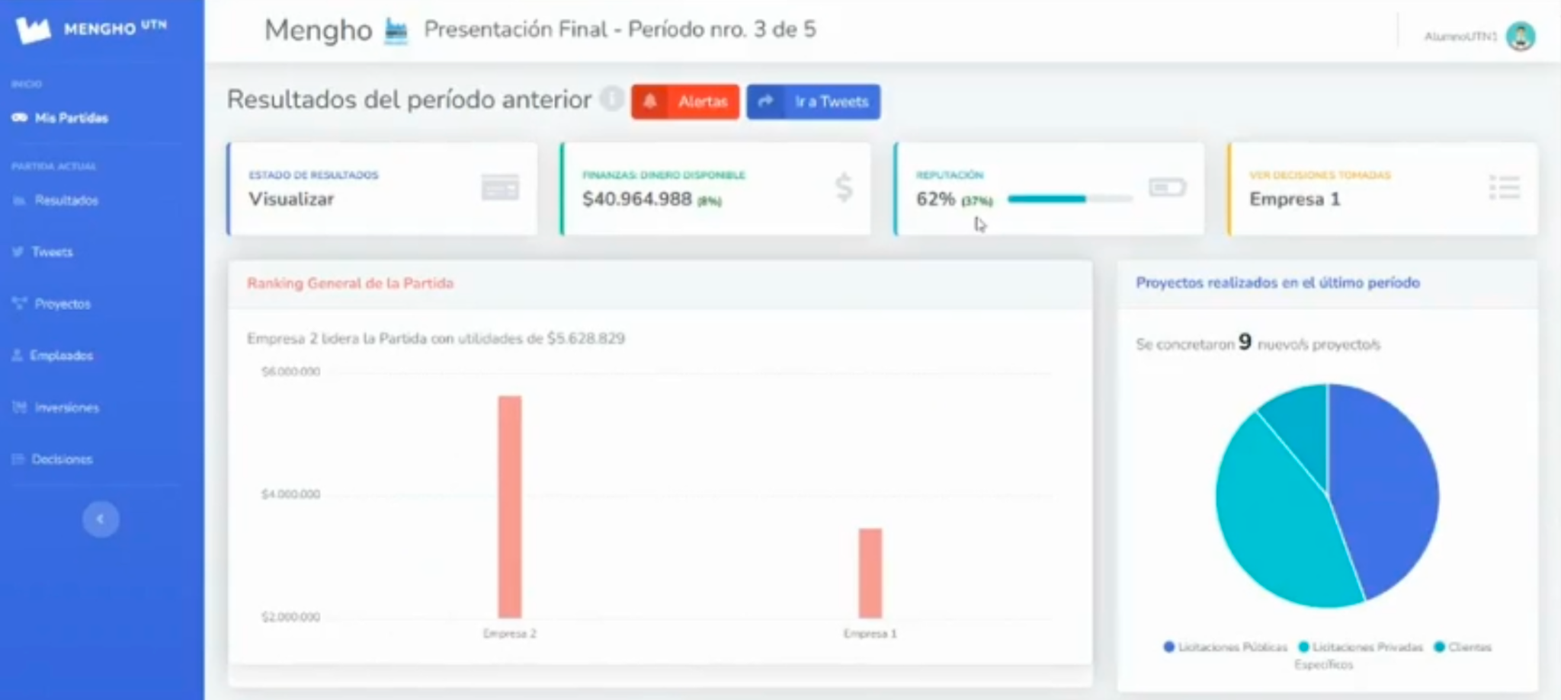
Resultados

Slide 28
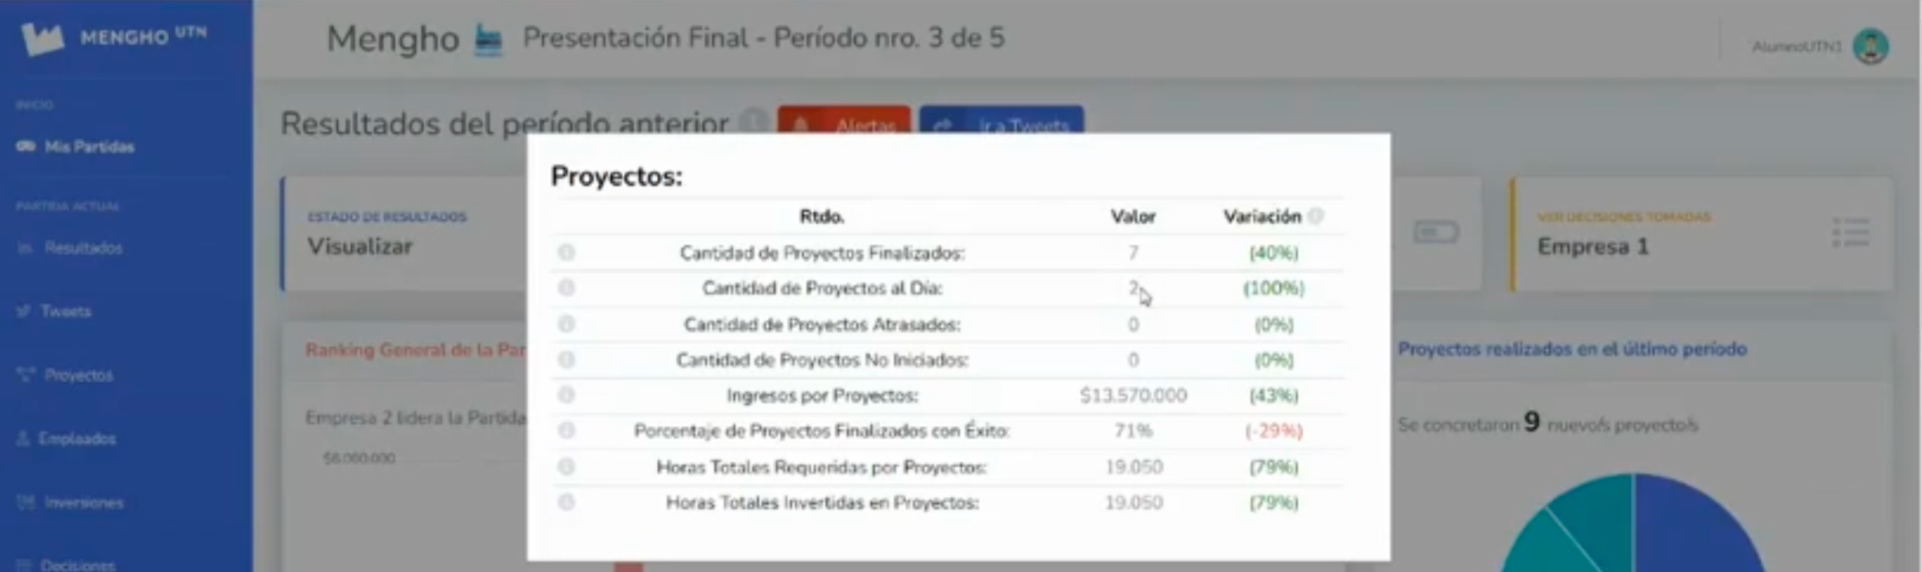
Resultados

Slide 29
Conclusiones
Herramientas esenciales para emprendedores
Brindan experiencia práctica
Desarrollo de habilidades clave
Evaluación de rendimiento empresarial y retroalimentación en tiempo real
USUARIO: redue2023
CONTRASEÑA: redue2023

Slide 30
¡MUCHAS GRACIAS!
ESTRATEGIAS PARA LA INNOVACIÓN
SIMULADORES DE NEGOCIOS PARA IMPULSAR EL ÉXITO DE LAS STARTUPS
Autor/es: Erica Milin, Silvia Quiroga, Hernán Martel, Rubén Flecha
Universidad Tecnológica Nacional Facultad Regional Buenos Aires
País: Argentina

